Slide 1
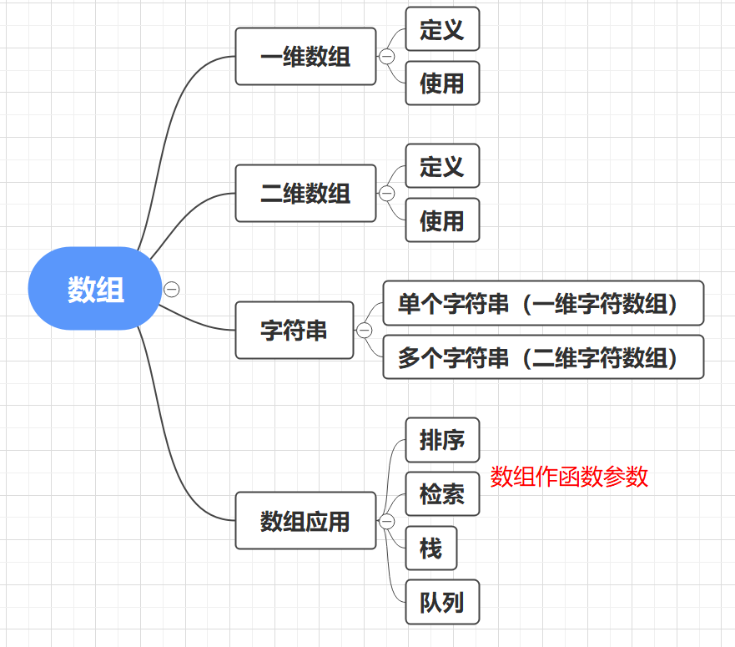
第6章 批量数据组织—数组
§6.1 成绩统计—数组类型
§6.2 多维数组
§6.3 程序设计实例
§6.4 线性表—分类和检索
§6.5 带学号的成绩排序—数组初值
§6.6 表示姓名—字符串
§6.7 类型定义
§*6.8 特殊的线性表—栈和队列
本章小节
【课后实践】P184
一维数组：04,05,06,18,19
二维数组：01,02,03,07
字符数组：12,13,14,15
排序：21, 名字排序
Notes:
数组的应用：排序算法、两种基本的数据结构及其操作

Slide 2
§6.1 成绩统计—数组类型
【例6.1】编程序，输入一个班50名学生”程设”课程成绩，
然后按10分为一段，统计并输出各段成绩的学生人数。
运行结果(为简化输入，以5名同学的数据为例)
Please input 5 marks:
85 87 39 60 90
Statistical info:
0 -- 9: 0
10 -- 19: 0
20 -- 29: 0
30 -- 39: 1
40 -- 49: 0
50 -- 59: 0
60 -- 69: 1
70 -- 79: 0
80 -- 89: 2
90 -- 99: 1
100 -- 109: 0
关键算法：
顺序输入a₀、a₁、a₂、… 、a₄₉
11个计数器j₀、j₁、j₂、… 、j₁₀
计算、输出11个计数器的值

Slide 3
开始
for (i=0;i<50;i++)
输入a_{i}
for (i=0;i<11;i++)
j_{i}=0
k=a_{i}/10
for (i=0;i<50;i++)
j_{k} ++
for (i=0;i<11;i++)
输出j_{i}
结束
问题:50个成绩如何存储？ int a1,a2,……a50;
11个计数器如何存储？ int j1,j2,……j11;
特点：个数固定、类型相同、顺序存储→数组
int a[50]; int j[11];
Notes:
程序设计语言为了处理类似的批量数据，提供一种组织数据的机制――数组。
用数组把这些数据全部保存起来，使用数组参与运算。使用数组保存50个分数、11个计数器，该问题可以编出程序如下。

Slide 4
数组名
数组尺寸
数组a[50]
int a[50];
数组类型
数组元素
78 | 60 | 56 | 78 | … | 98 | … | 85 | 79 | 88 | 92
a[0] | a[1] | a[2] | a[3] | … | a[i] | … | a[46] | a[47] | a[48] | a[49]
下标表达式
数组j[11]
int j[11];
0 | 2 | 0 | 0 | 0 | 4 | 11 | 12 | 18 | 3 | 0
j[0] | j[1] | j[2] | j[3] | j[4] | j[5] | j[6] | j[7] | j[8] | j[9] | j[10]
0- 9 | 10-19 | 20-29 | 30-39 | 40-49 | 50-59 | 60-69 | 70-79 | 80-89 | 90-99 | 100

Slide 5
79
86
#include <stdio.h>
int main () {
int i,k, a[50],j[11] ; // 数组下标从0开始
printf(“Please input 50 marks:\n”); //输入提示
for ( i=0 ; i<50 ; i++ )
scanf(“%d”,&a[i] ); //输入，同&(a[i])
for ( i=0 ; i<11 ; i++ ) //计数器清0
j[i]=0 ;
for (i=0 ; i<50 ; i++ ){ //统计
k= a[i]/10;
j[k]++ ;
}
printf(“Statistical info:\n”); // 输出
for ( i=0 ; i<11 ; i++ )
printf(“ %3d -- %3d:%6d\n” , i*10, (i+1)*10-1, j[i] );
return 0;}
a[0] | a[1] | a[2] | a[3] | … | a[i] | … | a[46] | a[47] | a[48] | a[49]
j[a[i]/10]++;
0 | 0 | 0 | 0 | 0 | 0 | 0 | 0 | 0 | 0 | 0
1
j[0] | j[1] | j[2] | j[3] | j[4] | j[5] | j[6] | j[7] | j[8] | j[9] | j[10]

Slide 6
数组类型（array-type）
数组是个数固定、类型相同的若干个变量的有序集合。
例
int a[50],j[11] ;
char word[1000]; //一个单词 由 若干个 字符 组成
float data[100]; //一个向量 由 若干个 实数 组成
float vector[6][100];//一个矩阵 由 若干个 向量 组成

Slide 7
§6.1.1 数组定义
数组要先定义，后使用
int a[5];
数组类型
数组声明符
数组名字
数组尺寸

Slide 8
内存分配
int变量的定义：
内存：
所占存储空间：
int a=13;
13
4字节
int数组的定义：
a[0]
5
4*5 字节
int a[5]={5,6,7,8,9};
a[1]
6
a[2]
7
a[3]
8
a[4]
9
【思考】
若已有T类型数组定义：T a[N];
则数组a占用的存储空间是多少字节？
sizeof(T) * N;

Slide 9
C89:定义数组时，数组尺寸必须是
常量表达式,不支持可变长数组。
C99,C11:支持可变长数组
#define N 10
int v[N];
double v[10],w[20];
int main()
{
int n;
scanf(“%d”,&n);//需要先输入尺寸
int v[n]; //数组长度在程序运行时确定
…
}
有些编译环境不支持
int a[ ];

Slide 10
§6.1.2 数组使用——下标表达式
以一维数组为例
起始下标：0
例： int a[10];
a[0] a[1] a[2] a[3] a[4] a[5] a[6] a[7] a[8] a[9]
下标类型：整型的常量、变量或表达式
例： m=a[8]
j[i]++
j[a[i]/10]++; //例6.1
str1[i++]=str2[j]

Slide 11
§6.1.3 数组操作需要注意的问题
C 没有定义施于数组类型上的运算，数组类型的运算都是通过其成分/元素实现，包括赋值、运算、I/O等
赋值：把数组b送入数组a中,不能写成
a = b ;
应写成：
for ( i=0 ; i<=9 ; i++)
a[i] = b[i];

Slide 12
运算
int t0[10],t1[10],w[10];
求整型数组t0 、t1 的差，送入整型数组 w 中，不能写成
w = t0 - t1 ;
应如下：
for ( i=0 ; i<=9 ; i++)
w[i] = t0[i] - t1[i] ;

Slide 13
Ｉ／Ｏ
不能整个读入或输出一个数组
例: float w[10];
读入一批数据不能写成
scanf(“%f”,&w);
printf(“%f”,w);
可用如下方法实现：
for ( m=0 ; m<=9 ; m++ )
scanf(“%f”,&w[m] );
for ( m=0 ; m<=9 ; m++ )
printf(“%f”, w[m] );
下标越界
int a[10];
for ( i=0 ; i<10 ; i++ )
printf(“%d”, a[++i] );
注意：Ｃ语言不对下标是否越界进行检查

Slide 14
【课堂练习】求一组数中的最大数
max:
61
94
d[0]:
d[1]:
d[2]:
d[3]:
d[4]:
d[5]:
d[6]:
d[7]:
d[8]:
d[9]:
82
#define N 10
#include<stdio.h>
int main( )
{ int d[N] ,max ,k ;
for(k=0;k<N;k++)
scanf("%d",&d[k]);
max=d[0];
for(k=1;k<N;k++)
if(d[k]>max)
max=d[k];
printf("max=%d\n",max);
return 0;
}
d[0]:61
d[1]:82
d[2]:73
d[3]:94
d[4]:65
d[5]:86
d[6]:57
d[7]:68
d[8]:79
d[9]:91
k
打擂台
【课后实践】修改程序
使同时找出最大数和最小数

Slide 15
[例] 求一组数中的最大数 | 记录位置
#include <stdio.h>
#define N 10
int main( )
{
int d[N], j,k; //j为最大元素下标
for(k=0;k<N;k++)
scanf("%d",&d[k]);
j=0;
for(k=1;k<N;k++)
if(d[k]>d[j])
j=k;
printf("max= %d \n", d[j]);
return 0;
}
j
d[0]: 61
d[1]: 82
d[2]: 73
d[3]: 94
d[4]: 65
d[5]: 86
d[6]: 57
d[7]: 68
d[8]: 79
d[9]: 91
d[0]:
d[1]:
d[2]:
d[3]:
d[4]:
d[5]:
d[6]:
d[7]:
d[8]:
d[9]:
k
？？？
数组排序
【课后实践】找到一组数据中的最小数，并将其和 d[0] 进行交换

Slide 16
一维数组的初始化
被赋以初值的数组在程序开始执行时，便取得了相应初值
int data[4]; 未赋值时，data的元素值？
全局：均为0； 局部：不确定
int data[4] ={9,8,1,3} ;
int data[4] ={0,3} ; // 相当于 int data[4] ={0,3,0,0} ;
int data[ ] ={1,2,3,4,5} ; // 长度为5
int data[5]={1,2,3,4,5,6,7,8,9} ; //不建议，有些环境下认为是错误
int data[4]= {0} ;//初始化为0
memset(a,0,sizeof(a));/*按字节快速初始化整类型数组为0(int,char)，需括入string.h*/

Slide 17
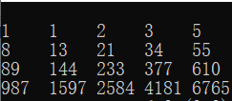
g[0]、g[1]的值通过数组初始化得到
【课堂练习】用数组求斐波那契数列的前20项并输出。
1 | 1 | 0 | 0 | … | … | … | 0 | 0 | 0 | 0 | 0 | 0
2
3
#include <stdio.h>
int main(){
int i; int g[20] ={1,1};
for(i=2;i<20;i++)
g[i]=g[i-2]+g[i-1];
for(i=0;i<20;i++)
{
if(i%5==0&&i!=0)
printf("\n");
printf("%-5d",g[i]);
}
return 0;
}

Slide 18
【课堂练习】将数组中的数颠倒顺序存放
int g[N]
2 | 4 | 6 | 8 | 5 | 3 | 1
1
3
5
6
4
2
i
#include <stdio.h>
#define N 7
int main( )
{
int i,t,g[N] = {2,4,6,8,5,3,1} ;
for(i=0;i<N/2;i++)//颠倒顺序
{ t=g[i]; g[i]=g[N-1-i]; g[N-1-i]=t; }
for(i=0;i<N;i++) //输出颠倒顺序后的数组
printf("%d ",g[i]);
return 0;
}
【思考】
1.如果改成for(i=0;i<N;i++),输出结果？
2.如果N是偶数，此算法是否依然有效？

Slide 19
【思考】【课后实践】如下程序实现什么功能？
#include <stdio.h>
#define N 7
int main( )
{
int i ,j ,t ,g[N]={2,4,6,8,5,3,1};
for(i=0,j=N-1;i<j;i++,j--)
{t=g[i];g[i]=g[j];g[j]=t;}
for(i=0;i<N;i++)
printf("%d ",g[i]);
return 0;
}

Slide 20
【思考】【课后实践】 1.程序运行结果？ 2.j++和k++在此程序中起到什么作用？
#include<stdio.h>
int main()
{
int n,i,j=0,k=0,x;
scanf("%d",&n);//输入数组尺寸
int a[n],b[n];
for(i=0;i<n;i++)
{ scanf("%d",&x);
if(x%2==0) a[j++]=x;
else b[k++]=x;
}
for(i=0;i<j;i++)
printf("%d ",a[i]);
printf("\n");
for(i=0;i<k;i++)
printf("%d ",b[i]);
return 0;
}

Slide 21
§6.2 多维数组
【例6.3】统计成绩 P129
【例6.4】矩阵乘法 P133

Slide 22
教材P152
【例6.2】为了分析本学期学生的学习情况，需要对本学期所开设的所有课程的成绩分别进行统计。
编程序，输入某班50名学生5门课程成绩，然后按10分为一段，分别统计各科中每个分数段成绩的学生人数，并输出。

Slide 23
运行结果演示6.1
运行结果演示6.3
注：为简化输入，运行时以3位同学、1门课程为例
注：为简化输入，运行时以3位同学、2门课程为例
请依次输入3位同学某门课程的成绩:
35 60 90
统计结果如下:
0 -- 9: 0
10 -- 19: 0
20 -- 29: 0
30 -- 39: 1
40 -- 49: 0
50 -- 59: 0
60 -- 69: 1
70 -- 79: 0
80 -- 89: 0
90 -- 99: 1
100 -- 109: 0
请依次输入【课程1】的3位同学的成绩:
89 83 93
请依次输入【课程2】的3位同学的成绩:
98 76 35
统计结果如下:
【课程1】:
0 -- 9: 0
10 -- 19: 0
20 -- 29: 0
30 -- 39: 0
40 -- 49: 0
50 -- 59: 0
60 -- 69: 0
70 -- 79: 0
80 -- 89: 2
90 -- 99: 1
100 -- 109: 0
【课程2】:
0 -- 9: 0
10 -- 19: 0
20 -- 29: 0
30 -- 39: 1
40 -- 49: 0
50 -- 59: 0
60 -- 69: 0
70 -- 79: 1
80 -- 89: 0
90 -- 99: 1
100 -- 109: 0

Slide 24
开始
处理第r科成绩部分
for (r=0;r<5;r++)
for (i=0;i<50;i++)
输入a_{ri}
for (r=0;r<5;r++)
for (i=0;i<=10;i++)
j_{ri}=0
k=a_{ri}/10
for (r=0;r<5;r++)
for (i=0;i<50;i++)
j_{rk} = j_{rk} +1
for (r=0;r<5;r++)
for (i=0;i<11;i++)
输出j_{ri}
结束
如何存储5门课程50名学生的成绩？
如何存储5门课程计数器？
int a[5][50],j[5][11] ;

Slide 25
#include<stdio.h>
int main () {
int r,i,k, a[5][50],j[5][11] ;
for ( r=0 ; r<5 ; r++ ) // 输入
{printf(“请依次输入【课程%d】的%d位同学的成绩:\n",r+1,50);
for ( i=0 ; i<50 ; i++ )
scanf("%d", &a[r][i]);
}
for ( r=0 ; r<5 ; r++ ) //计数器清0
for ( i=0 ; i<11 ; i++ )
j[r][i] =0 ;

Slide 26
for ( r=0 ; r<5 ; r++ )//统计
for (i=0 ; i<50 ; i++ )
{ k= a[r][i] /10;
j[r][k] ++ ;
}
printf ("统计结果如下:\n");// 输出
for ( r=0 ; r<5 ; r++ )
{
printf(“\n【课程%d】:\n",r+1); for ( i=0 ; i<11 ; i++ )
printf( "%3d -- %3d: %6d\n",i*10,(i+1)*10-1, j[r][i] );
}
return 0;
}

Slide 27
(1)二维数组定义
二维数组声明符形式：
＜标识符＞ [ ＜表达式＞ ] [ ＜表达式＞ ]
例 int a[3][4];
表示二维int型数组b包含12个元素,分别是
a[0][0] a[0][1] a[0][2] a[0][3]
a[1][0] a[1][1] a[1][2] a[1][3]
a[2][0] a[2][1] a[2][2] a[2][3]

Slide 28
(2) 二维数组的存储分配方式
在C中，按“行优先”原则分配数组元素的存储空间。也就是说，对数组a来说，它的各个成分被分配的内存空间的顺序是：
首先分配第0行元素；
然后分配第1行元素；
… ；
最后再分配第n-1行元素，如此等等。
每行元素按下标值从小到大进行。

Slide 29
int a[3][4];
假设从首地址A000开始分配内存空间
每个元素占4个字节
数组a的存储分配图
a成分 | 地址 | 内存
a[0][0] | A000
a[0][1] | A004
a[0][2] | A008
a[0][3] | A00C
a[1][0] | A010
a[1][1] | A014
a[1][2] | A018
a[1][3] | A01C
a[2][0] | A020
a[2][1] | A024
a[2][2] | A028
a[2][3] | A02C

Slide 30
定义数组，是为了使用数组中的元素。 （3）二维数组的访问
赋值：
b[1][2]=89.5;
for(i=0;i<3;i++)
for(j=0;j<4;j++)
b[i][j]=0.0;
输入：
for(i=0;i<3;i++)
for(j=0;j<4;j++)
scanf(“%lf”, &b[i][j]);
输出：
for(i=0;i<3;i++)
for(j=0;j<4;j++)
printf(“%lf”, b[i][j] );
下标表达式
数组名[行下标][列下标]
下标都从0开始
下标可以是整型常量、变量或表达式
例: a[k][2] a[0][i+2]
double b[3][4];
表示二维float型数组b包含12个元素,分别是
b[0][0] b[0][1] b[0][2] b[0][3]
b[1][0] b[1][1] b[1][2] b[1][3]
b[2][0] b[2][1] b[2][2] b[2][3]

Slide 31
内存分配：
二维数组：
int b[2][3]={1,2,100,10,11,-2};
1 | 2 | 100
10 | 11 | -2
一维数组：
int a[3]={10,11,-2};
b[0][0]
1
b[0][0]
b[0][1]
2
b[0][1]
a[0]
10
b[0][2]
100
b[0][2]
a[1]
11
b[1][0]
10
b[0][3]
a[2]
-2
b[1][1]
11
b[0][4]
b[1][2]
-2
b[0][5]
任意的二维数组b[M][N]的下标表达式，可以转换为如下形式：
b[i][j]
[i*N+j]
b[0] [?]
例：
b[1][1]
b[0][1*3+1]

Slide 32
【课后实践】程序的运行结果是什么？思考原因。
#include<stdio.h>
#define M 2
#define N 3
int main()
{ int i,j;
int b[M][N]={1,2,100,10,11,-2};
printf(“输出方式1：\n");
for(i=0;i<M;i++)
for(j=0;j<N;j++)
printf("%4d",b[i][j]);
printf("\n输出方式2：\n");
for(i=0;i<M;i++)
for(j=0;j<N;j++)
printf("%4d",b[0][i*N+j]);
printf("\n输出方式3：\n");
for(i=0;i<M*N;i++)
printf("%4d",b[0][i]);
}

Slide 33
二维数组初始化
 | 零 | 一 | 二 | 三 | 四
零 | 0 | 1 | 2 | 3 | 4
一 | 1 | 2 | 3 | 4 | 5
二 | 2 | 3 | 4 | 5 | 6
分行进行：
int a[3][5]={ { 0,1,2,3,4 },{ 1,2,3,4,5 },{ 2,3,4,5,6 } } ;
或，将所有数据写在一对大括号内：
int a[3][5] ={0,1,2,3,4,1,2,3,4,5,2,3,4,5,6};
按数组元素在内存中的存放顺序依次赋值

Slide 34
int b[ ][4]={ { 0,1,2,3 } ，{ 1,2,3,4 }，{ 2,3,4,5 }，
{ 3,4,5,6 }，{4,5,6,7 } };
定义二维数组b ，b有五行（虽然在定义中没有指出b数组有几行），每行四个元素
注意：
多维数组定义中，若省缺长度，只能是最左边的一维，即最外层一维，下述写法都是错误的。
int a[3][ ]= ...
int b[ ][ ][4]= ...
int c[2][ ][5]= ...

Slide 35
int x[5][2][26];
定义: x 是一个3维数组。它的成分类型是int型
第一维5个成分
第二维2个成分
第三维26个成分
访问：下标表达式
在 m= x[0][1][3] 中 :
x[0][1][3]是 三维数组x 的一个元素, 类型是int型。

